Slide 1
K/3 Cloud 产品培训_BOS平台 高效、易用的移动BOS
K/3 Cloud产品部

Slide 2

架构特性
功能亮点
典型案例
主题

Slide 3
架构特性
功能亮点
典型案例
主题

Slide 4






移动互联时代企业信息化建设O2O方案
连接一切，沟通协作扁平化
业务移动化
online
人际协作
信息通知
业务处理
沟通与业务协作
业务自助
管理报表
组织成员
云之家
微信
offline
业务流程
企业信息化系统
ERP
CRM
HR
OA
其它系统

Slide 5
移动BOS产品发展路线
移动开发
移动单据增删改查
列表式报表
图形化报表
移动管理
设备/应用管理(mcloud)
日志和追踪
移动终端
移动终端本地访问支持
手机端android、IOS版的移动工作台
第三方集成云之家、微信
蓝牙打印连接支持
移动开发
基于HTML5的设计器
HTML5下的开发调试工具
封装对接工业移动设备的移动服务
移动管理
移动应用统计分析
移动终端
移动工作台支持平板
云之家集成方式的优化
移动开发
移动开发全部转为线上
提供移动开发云模版库
更全面的开发工具，例如，数据诊断、错误侦测工具
随时在线的开发指引、开发协助、开发支持服务。
移动终端
支持绝大多数移动系统
加强企业集成支持
现在
2017计划
将来
移动开发变成线上模式，不受限与任何系统，有浏览器的地方就可以随时接入

Slide 6

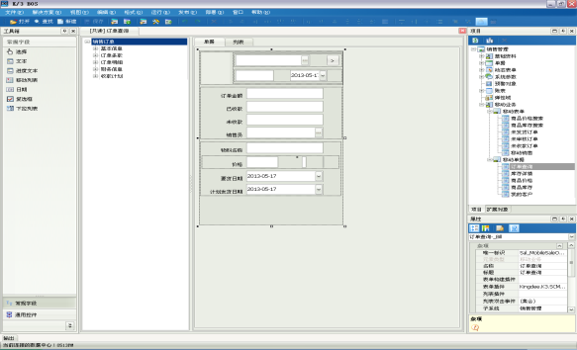
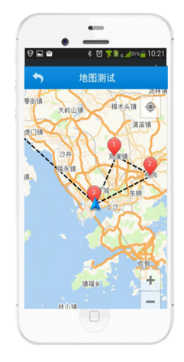

移动BOS，企业移动应用定制平台
配置
90%
10%
编码
K/3 Cloud 移动BOS
致力于成为[企业移动信息化]的首选开发平台

Slide 7



产品解决方案框架
终端
Cloud工作台/云之家/微信
IOS · Android · Html5
设计器
移动BOS设计器
SDK
Mobile Client/Service SDK
设备/应用管理
MCloud(MDM/MAM)
开发平台
K/3 Cloud 移动BOS平台
移动开发解决方案
移动BOS平台应用的开发完全基于K/3 Cloud BOS 平台，与任何原生的移动应用开发平台无关 (Android/iOS)
完全基于K/3 Cloud插件模式进行，提供移动端和服务器端的标准SDK。
预置K/3 Cloud 移动工作台，支持集成各类移动应用功能。

Slide 8
移动BOS的核心价值
扩展性
基于动态领域模型构建，
在服务器端插件模型上开发
无缝集成K/3 Cloud
易用性
丰富的模版和配置
一天时间我让你上手
业 务
一体化
简单
易用
高效性
移动设计器一次开发
预置客户端,随时部署
移动工作台、云之家、微信
高效

Slide 9
架构特性
功能亮点
移动开发
第三方集成
典型案例
主题

Slide 10
Cloud移动主控台——移动BOS
企业开发聚焦
服务端
移动
主控台
mCloud
发布
交互
管理
开发平台
移动设备
设计
移动表单
Cloud
移动BOS
定制
可视化的移动设计界面，拖拽方式快速定制移动功能，直接发布即可
集成
提供移动主控台-移动BOS，集成各类移动功能
高效
完全基于K/3 Cloud BOS 平台，与任何移动应用开发平台无关 (Android/IOS)，大大降低开发资源需求和开发工作量

Slide 11

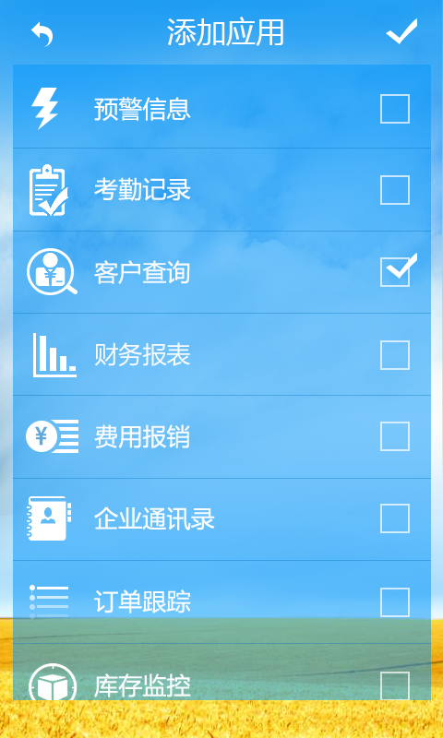
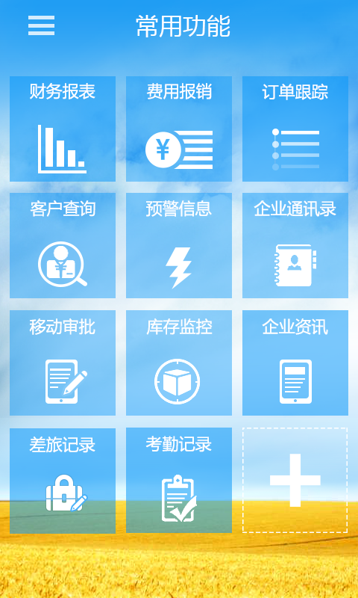
移动端的主控台——移动工作台
K/3 Cloud BOS平台设计发布的成果可实时展现在Cloud 移动工作台上

Slide 12
平台特性-开发、编码
Java基础
Linux基础
Android基础
… …
C语言
OC语言
Sqlite数据库
… …
CSS3
HTML5
Javascript
… …
Android
IOS
HTML5
其实只需：熟悉.net语言或Python脚本语言，了解数据库基础知识

Slide 13
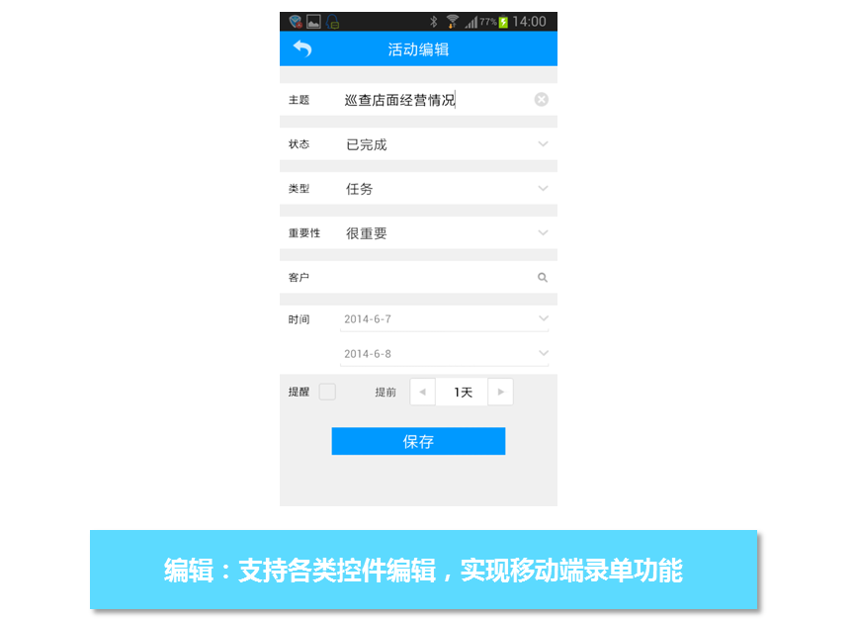
平台特性-单据编辑
移动录单
提供丰富的移动端控件支持，持续的可配置化开发优化，快速满足移动录单需求。
Notes:
支持文本、日期、下拉列表、基础资料、多选基础资料、F8选择列表等控件

Slide 14
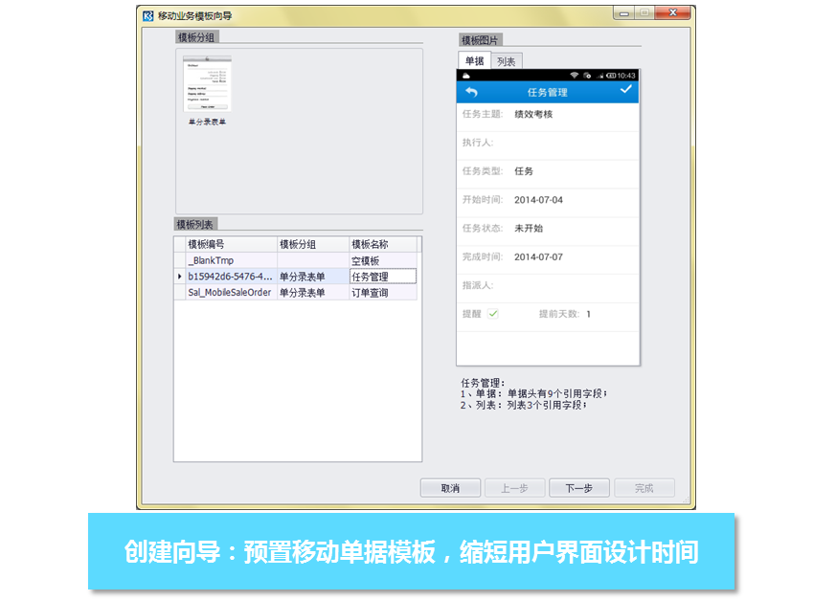
平台特性-模板式快速开发
快速开发
复制界面样式
替换数据源
模板管理
PC端预览

Slide 15
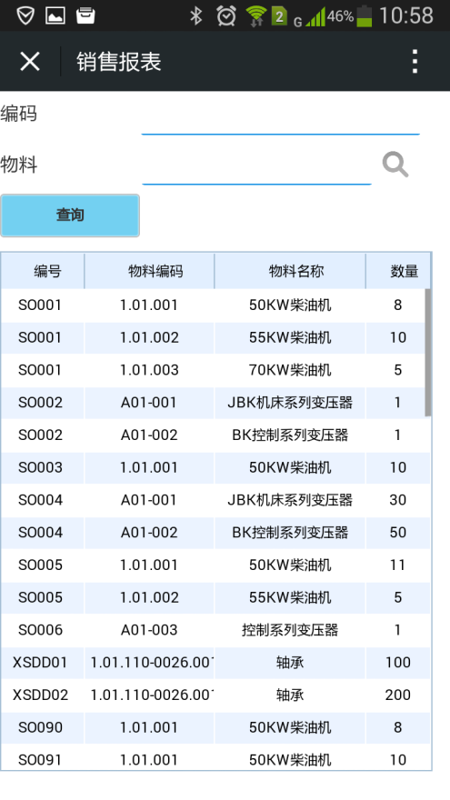
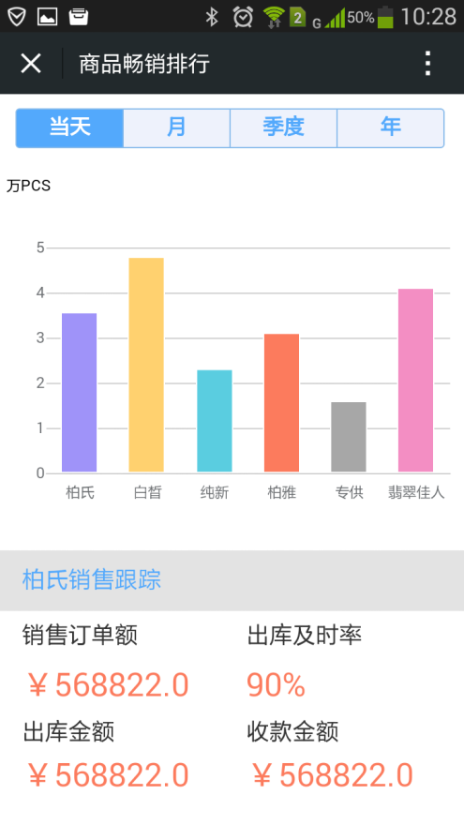
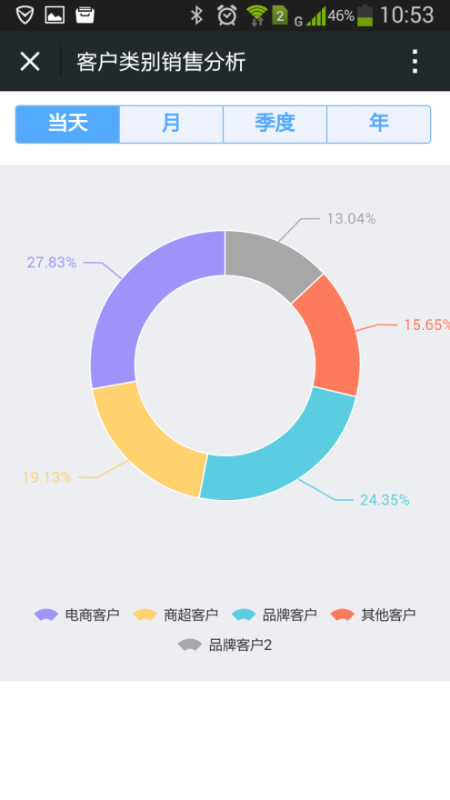
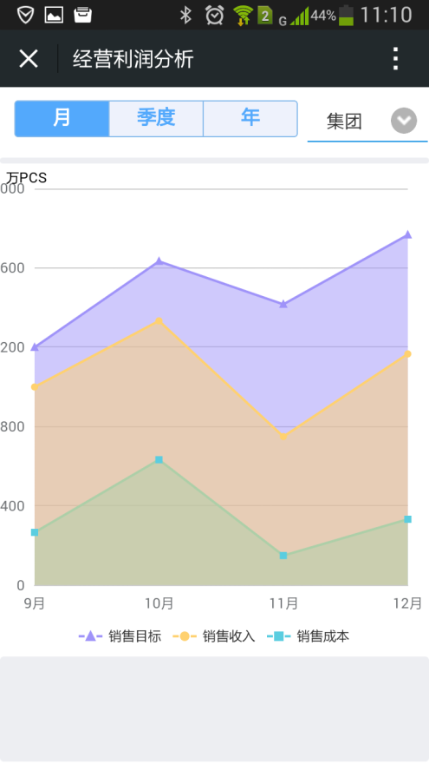
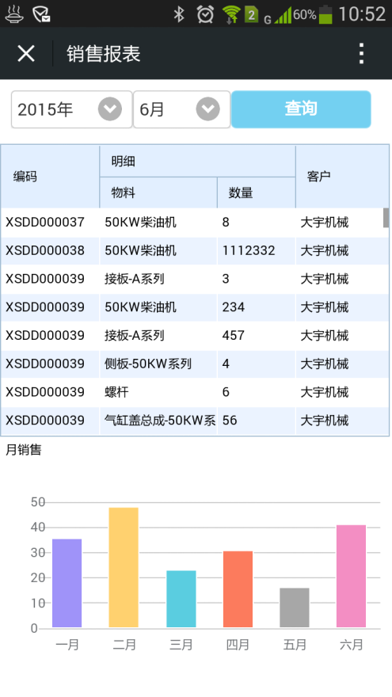
平台特性-报表开发
列表式
图表式
相互结合
Notes:
提供两大类报表展现形式：列表式、图表式。
列表式：采用直接SQL为数据源，转换为列表样式呈现。
图表式：提供条状图、柱状图、点线图、饼图多种图形样式。
图表控件颜色、线条、图形外观等支持自定义，随需设计图表样式。
图表控件支持响应点击事件，轻松实现图与数据的联动。
预设报表模板，替换数据源及其配色设置，即可快速完成报表开发。

Slide 16
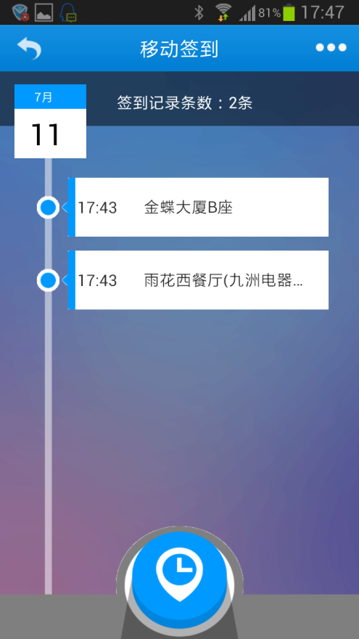
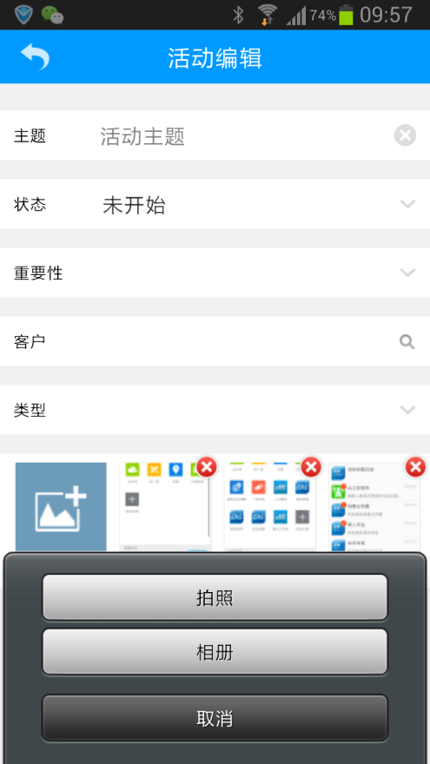
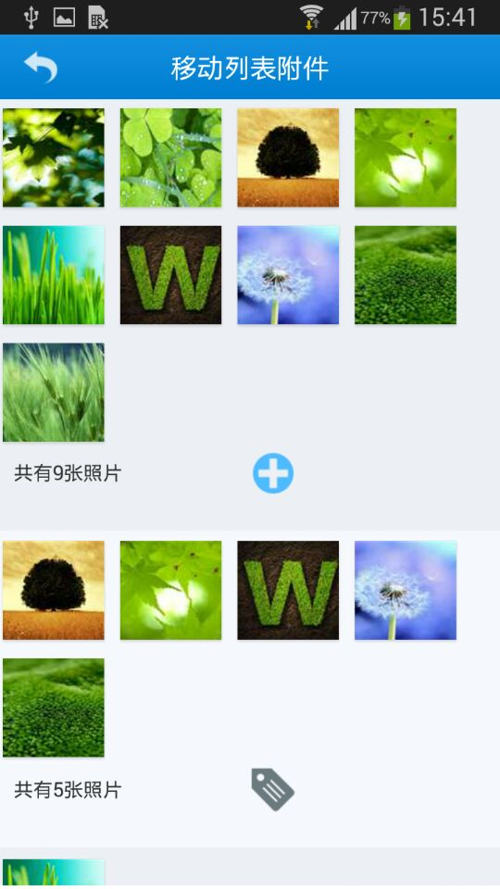
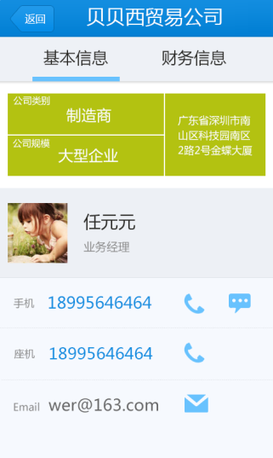
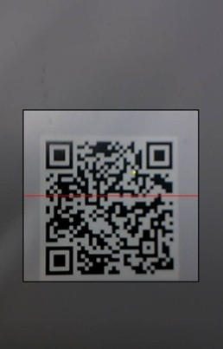
平台特性-原生体验
定位
拍照、附件
电话、短信
二维码扫描

Slide 17

平台特性-蓝牙打印
连接
蓝牙打印机
配置
打印参数
打开
移动端
使用
开票/打印等
调用
模板输出
连接管理
打印配置
蓝牙连接
设备管理
打印机兼容
单张打印
连续打印
打印模板
打印服务
蓝牙打印
蓝牙打印模板
蓝牙打印服务
打印查询服务

Slide 18
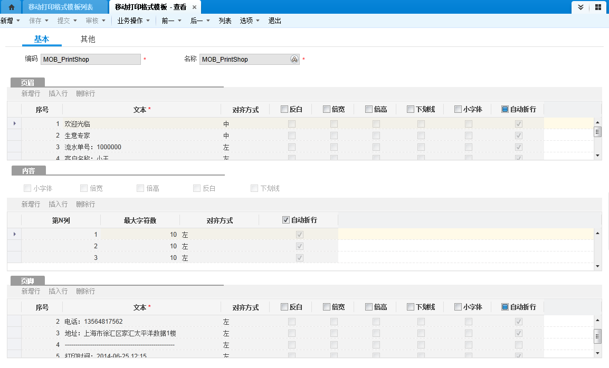
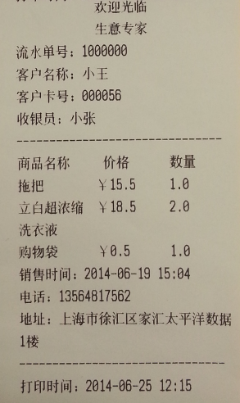
平台特性-蓝牙打印

Slide 19
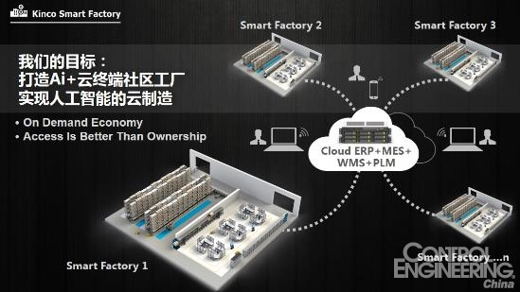
移动平台国际化框架
产品亮点
基于步科智能云制造解决方案，提供移动应用国际化支持
无缝与云之家、微信集成，提供多语言应用方案。
Notes:
客户价值
业务无须任何改动，多语言环境随心切换，应对跨国业务。
无缝与云之家、微信集成，提供多语言应用方案。
基于K/3 Cloud多语言翻译平台，实现移动平台国际化的延伸，语言类型可以快速、灵活的自定义。
销售亮点
国内首个提供一体化多语言支持的ERP移动应用开发平台
真正实现一次开发、多终端运行、多语言环境运行的移动平台

Slide 20


V6.2新增功能-移动智能录单
零代码配置
缺省值模版化
封装ERP单据的新增、修改、保存、提交、审核、反审核操作，移动单据可以直接调用操作，操作来源单据，实现移动录单功能的可配置化开发。
模拟ERP单据录入界面，将缺省值配置成模版，在保存操作时调用。
服务调用
单据体编辑
值更新、实体服务规则可以调用计算服务，实现计算公式赋值、隐藏\显示字段等管控。
零代码实现单据体新增行、插入行、删除行以及单据体编辑的开发。
让移动开发更智能

Slide 21
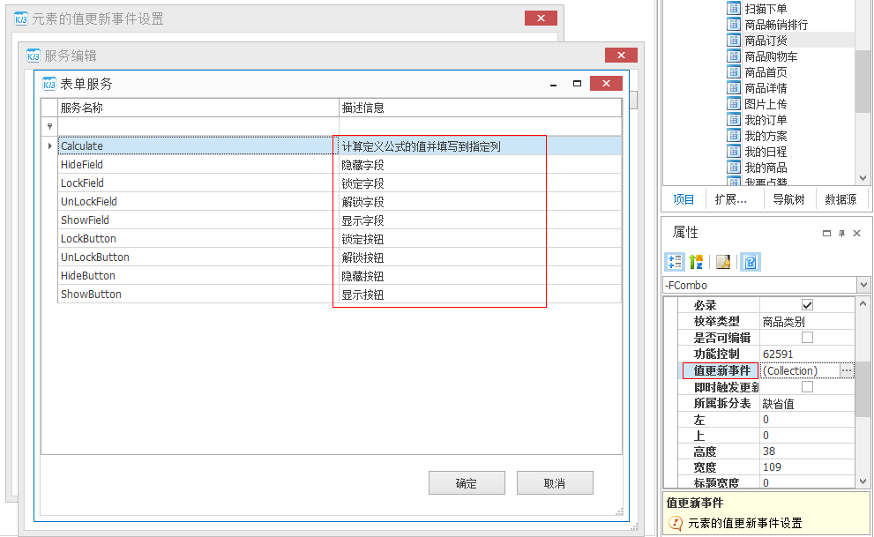
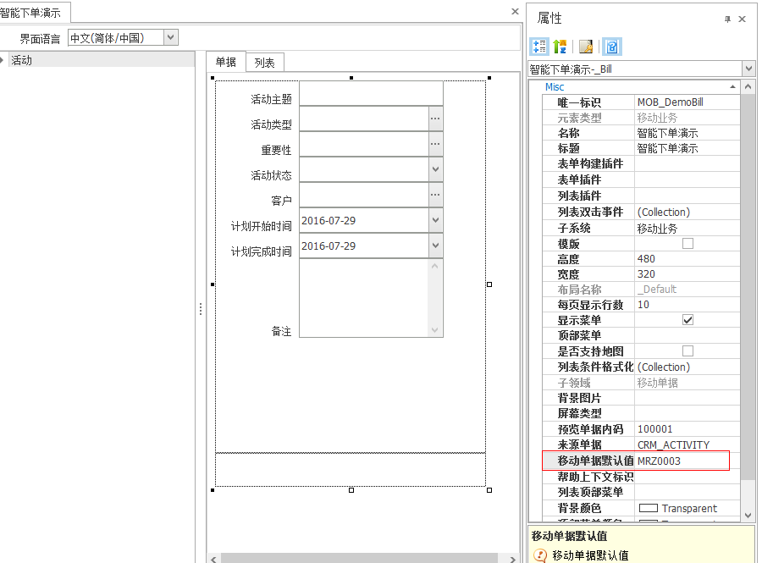
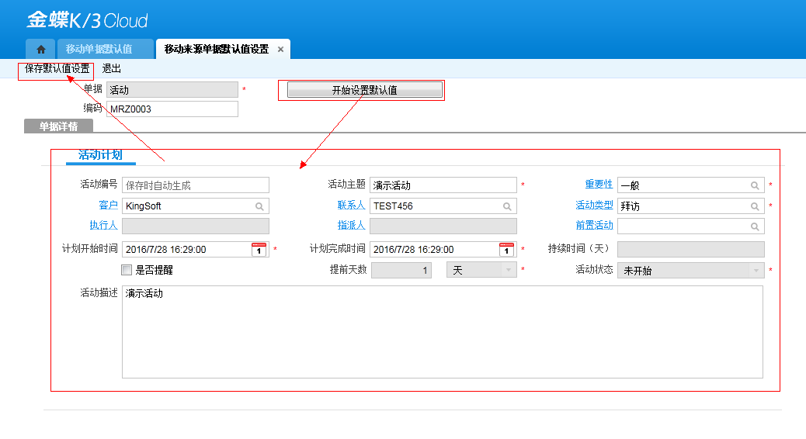
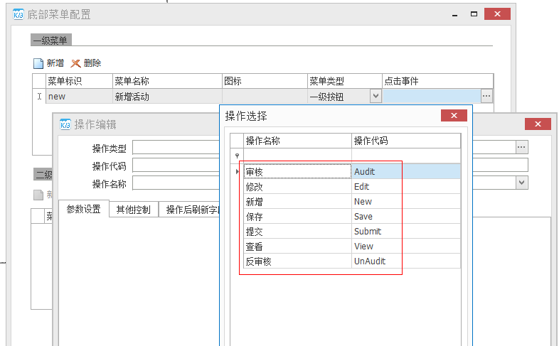
V6.2新增功能--移动智能录单
产品亮点
基于ERP单据实现移动端查看、新增、修改、提交、审核等操作的场景，将移动单据开发过程变为零代码配置实现。
模拟ERP单据录入界面，将缺省值配置成模版，保存操作时调用。
值更新、实体服务规则可以调用计算服务
应用价值
降低移动开发门槛，无编程经验的人员也可以开发。
提高移动开发效率，以前1天的工作量现在只需1小时。

Slide 22
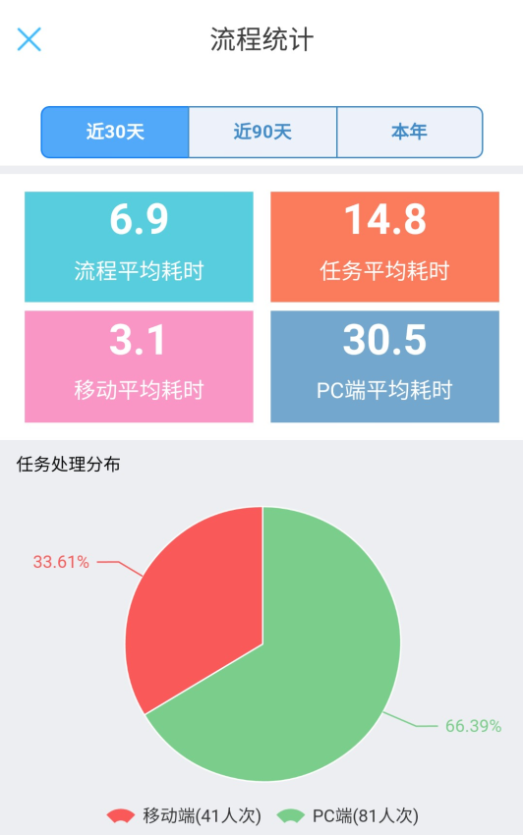
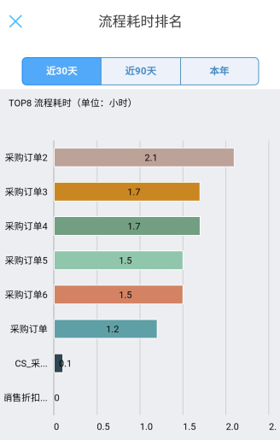
V6.2新增功能--流程报表（轻应用）
产品亮点
提供分析流程营运状况所需要的报表，从耗时、访问量角度对比移动端、PC端。
从流程或员工角度统计耗时排名，分析流程瓶颈。
应用价值
帮助企业快速发现业务瓶颈。
帮助企业发现人员瓶颈，督促效率提升。
流程运营分析
流程瓶颈分析

Slide 23
架构特性
功能亮点
移动开发
第三方集成
典型案例
主题

Slide 24
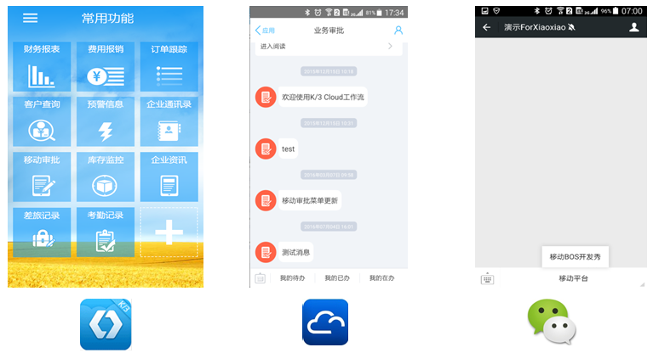
K/3 Cloud第三方集成
移动工作台
云之家
微信

Slide 25
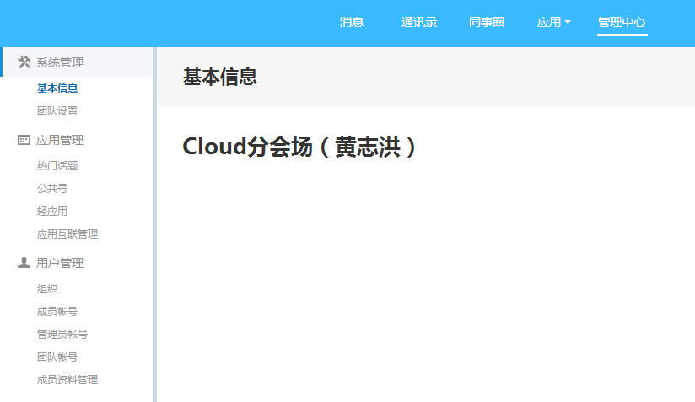
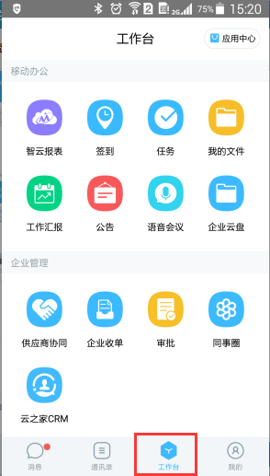
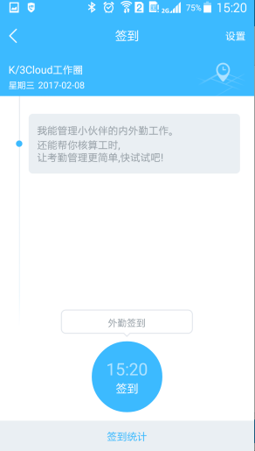
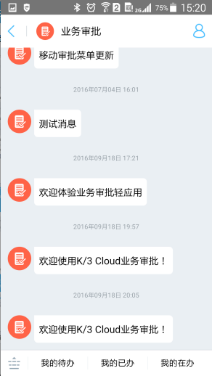
云之家集成
轻应用
公共号

Slide 26
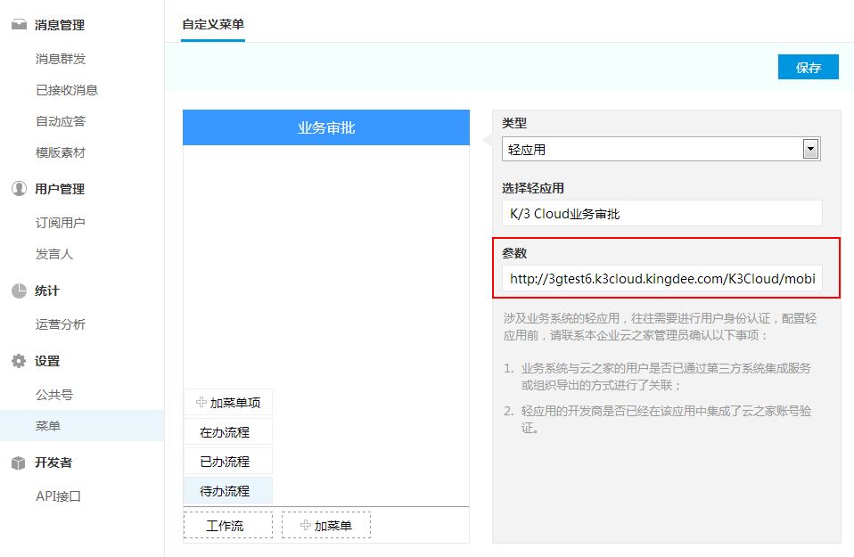
云之家公共号集成

Slide 27
K/3 Cloud云之家集成—预置轻应用
业务领域 | 轻应用名称 | 支持Cloud版本 | 轻应用描述
BOS | 业务审批 | V5.0及以上 | 流程通知、移动审批，随时随地办公
 | Cloud移动工作台（APP） | V3.0及以上 | 源移动BOS端更名，依赖移动BOS
基础 | 业务监控 | V3.0及以上 | 随时随地监控业务，数据即时可得
 | 动态密码卡 | V6.2及以上 | 动态密码登陆K/3 Cloud
 | 管理员助手 | V6.1及以上 | 云监控、云报告、产品查看
财务会计 | 掌上报销 | V3.0及以上 | 出差申请、差旅费报销、费用申请、费用报销
 | 财务数据服务专家 | V6.2及以上 | 财务数据一键诊断，一键修复，一键反馈
管理会计 | 掌上资金 | V3.0及以上 | 资金查询、资金分布、资金收支、网银流水、资金预测
 | 销售收款 | V6.1及以上 | 银行流水和快速确认收款，收款排名
供应链 | 移动下单 | V5.0及以上 | 移动下单、购物车、订单查询
 | 销售助手 | V5.0及以上 | 订单管理、业务查询、我的客户
 | 经营分析 | V6.0及以上 | 经营利润分析、畅销排行、客户销量分析
分销 | 掌上订货 | V5.0及以上 | 快速订货、分类订货、方案订货、收货确认
车间管理 | 生产进度跟踪 | V6.2及以上 | 生产工时、产品质量、生产进度
 | 生产绩效查询 | V6.2及以上 | 计件/工时/质量完成情况、个人/班组排名
制造 | 质量助手 | V5.0及以上 | 来料待检、产品待检、质量追溯
CRM | 移动CRM（限制销售） | V5.0及以上 | 日程管理、计划管理、客户管理、联系人管理、商机管理
资金查询、资金分布、资金收支、网银流水、资金预测
出差申请、差旅费报销、费用申请、费用报销
快速订货、分类订货、方案订货、收货确认
移动下单、购物车、订单查询
Notes:
以下所有预设的轻应用都是基于移动BOS开发的
只有财务掌上资金、掌上报销没有基于移动BOS开发，正实现转入中，其他轻应用都是基于移动BOS开发。

Slide 28
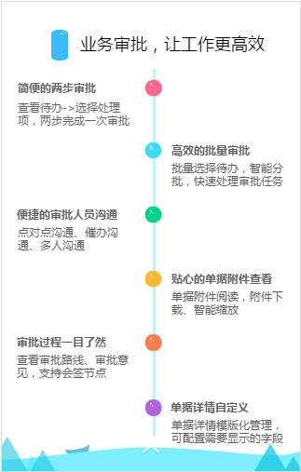
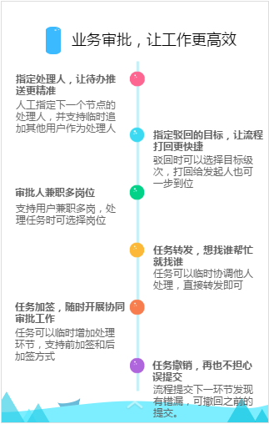
K/3 Cloud云之家集成—业务审批
Notes:
业务审批功能介绍（行动流）：
http://u206620.h5.xingdongliu.com/h5preview/U18bf3b853c102f10206e0a5f8534bcbc23f9a93e

Slide 29
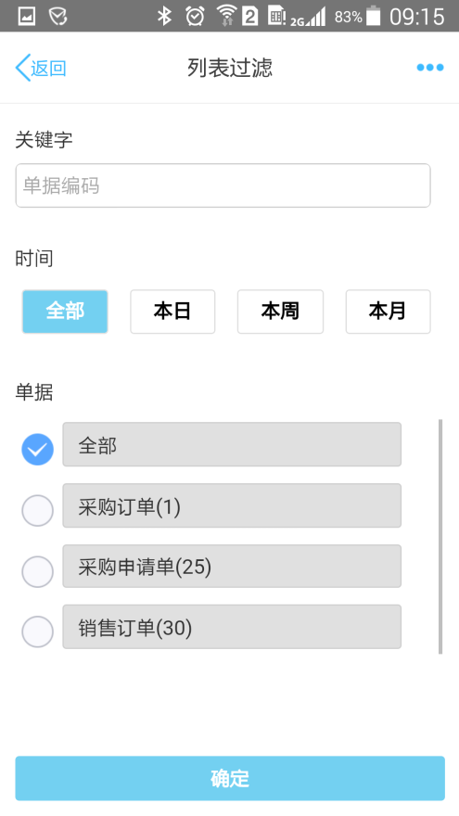
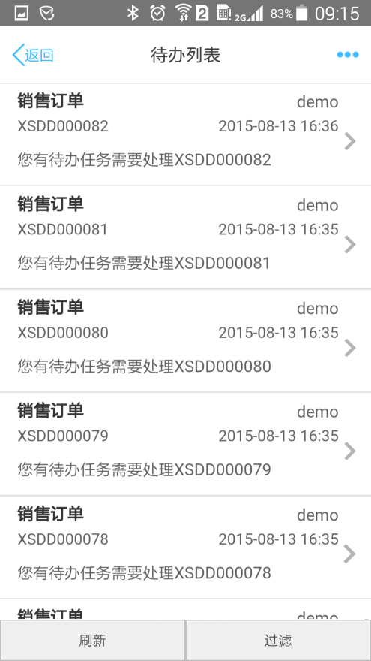
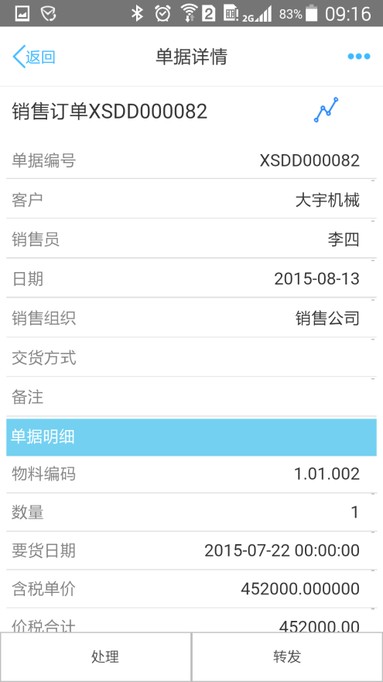
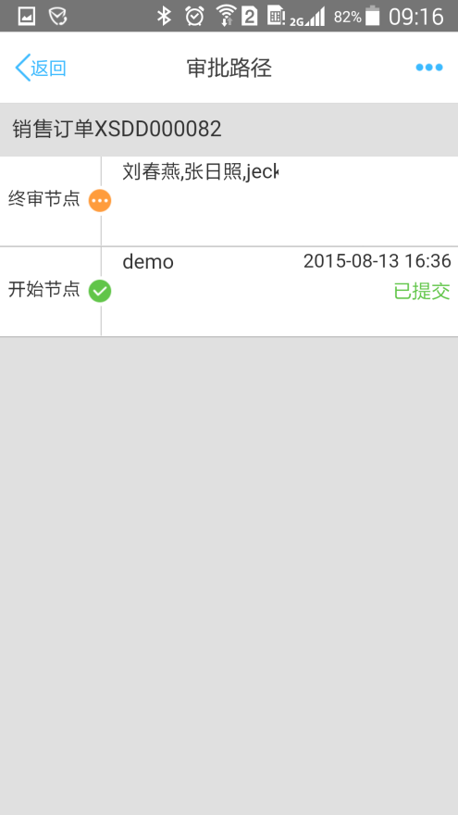
K/3 Cloud云之家集成—业务审批

Slide 30
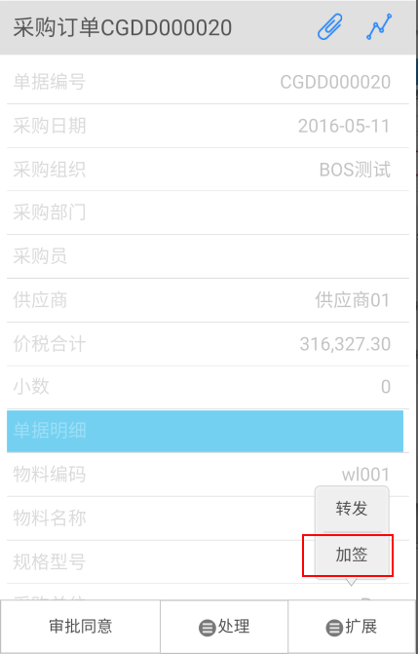
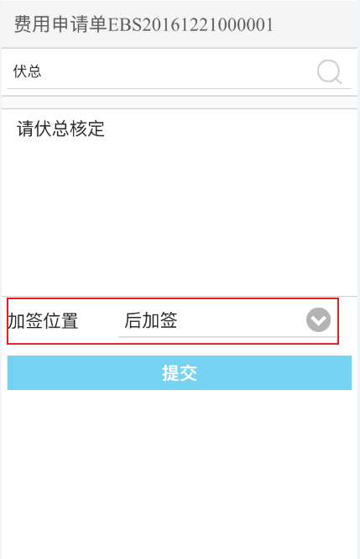
V6.2业务审批新增功能—加签
产品亮点
支持PC端的任务加签功能，包括前加签、后加签模式。
应用价值
随时在手机端增加审批处理环节，实现移动审批加签的个性化场景。

Slide 31
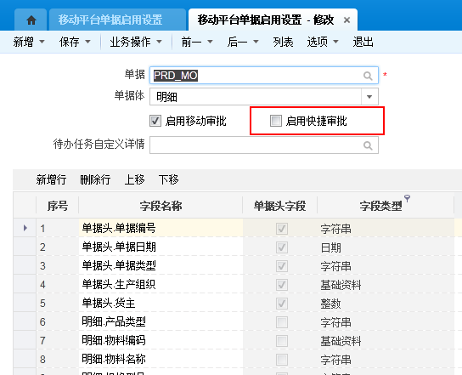
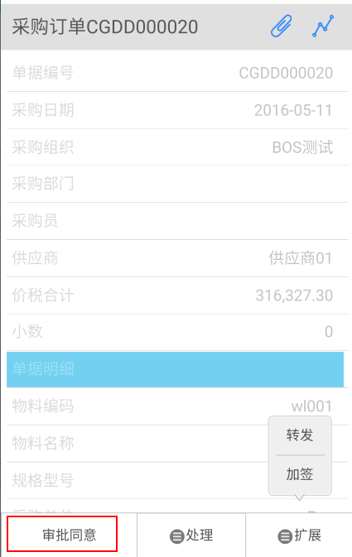
V6.2业务审批新增功能-快捷审批
产品亮点
提供快捷审批，将流程节点的默认审批项作为业务审批处理的一级菜单。
应用价值
节约审批步骤，针对简单审批场景提高审批效率。

Slide 32
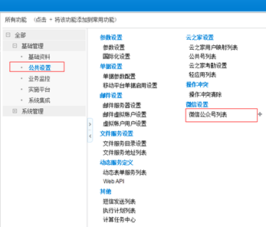
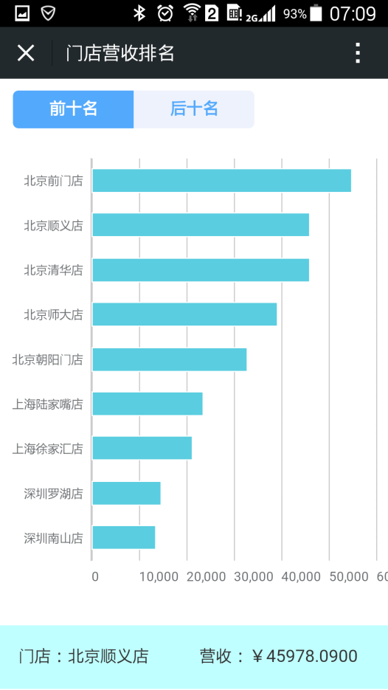
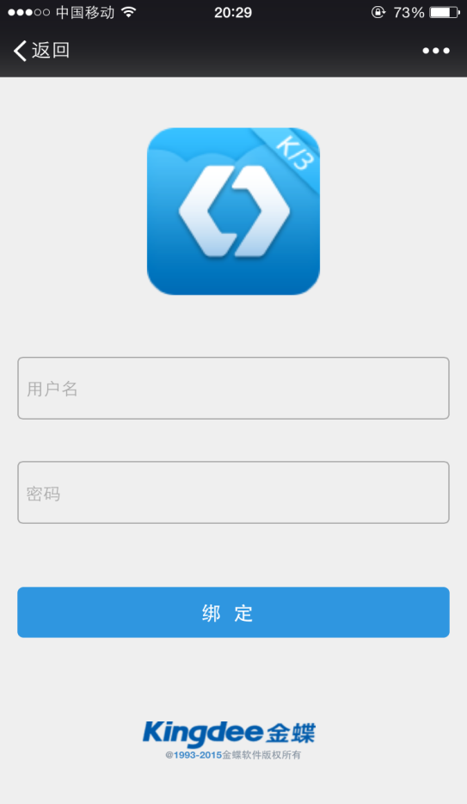
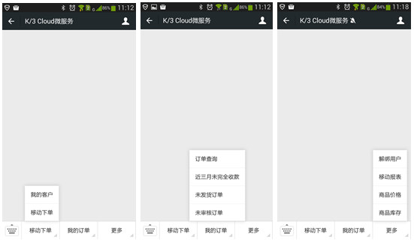
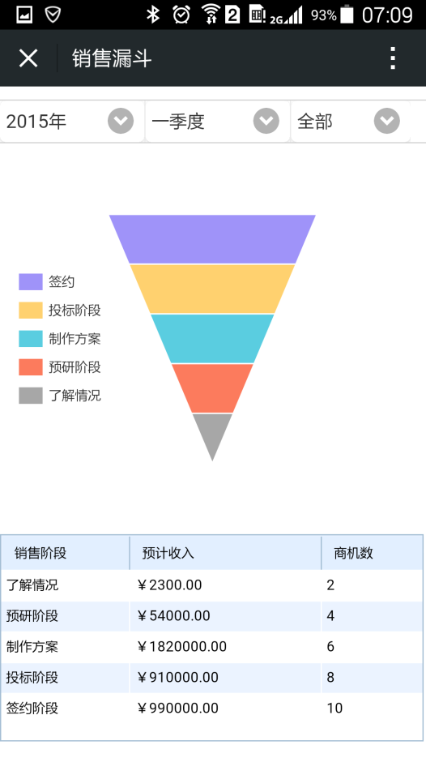
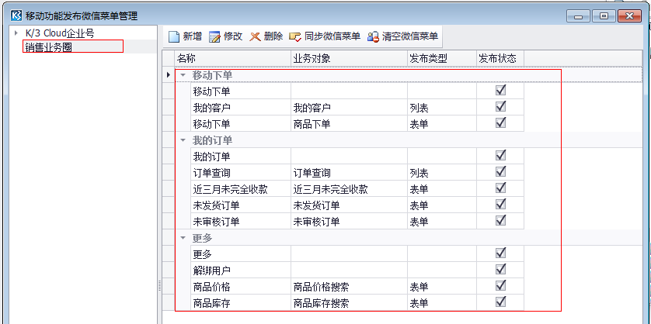
第三方集成-微信
微信端展示
1.公众号绑定
2.发布微信菜单

Slide 33
架构特性
功能亮点
典型案例
主题

Slide 34

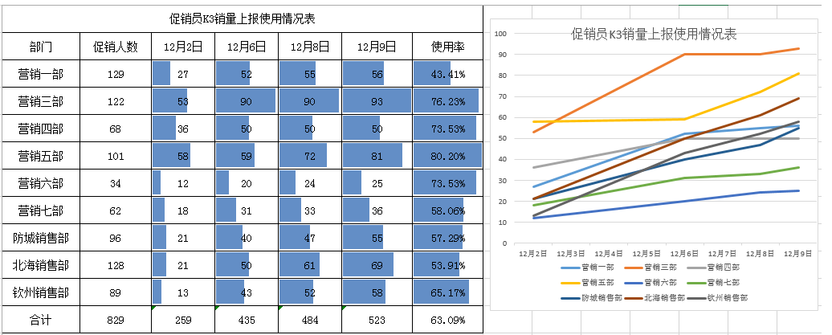
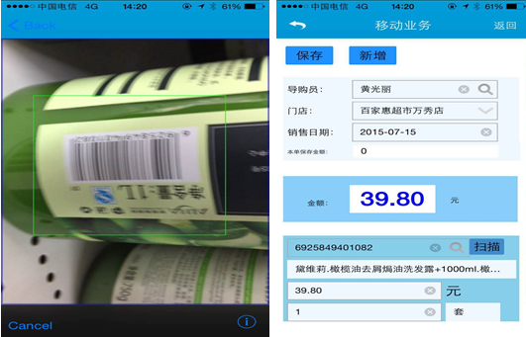
龙奔丰吉—移动销量上报
开发
2
4
周
移动销量上报+工资计算方案
每月促销员工资计算
由140人天降低到10多人天
600人/日

Slide 35
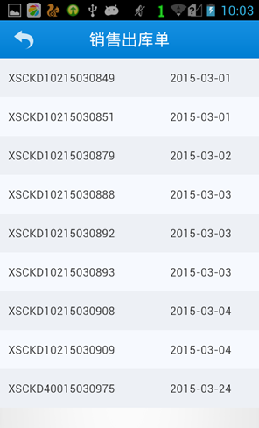



广西丰林智能仓储
销售出库操作流程
销售订单
发货通知单
销售出库单
手机端
销售出库单
自动提交
编辑发货数量
维护仓位、批次
扫描多个包装单
修改实发数量
Notes:
备品备件操作流程、半成品仓操作流程、销售出库流程

Slide 36


广西丰林智能仓储
开发
1.5
2
周
高效定制：智能仓储=4个模块11个界面，涉及自动提交、推单、扫描；
Notes:
包括半成品出库、销售出库、成品入库、备品备件出库4个功能模块。

Slide 37

青岛海信网络-项目型管理与移动应用的结合
Notes:
通过K/3 Cloud BOS平台内置的工作流和移动应用，让管理人员可以随时随地审批销售合同、采购合同和费用申请等。并且，基于移动BOS平台开发了各类轻应用，包括：销售日报、销售周计划、销售日报统计、项目跟踪、项目分布等，让在外的销售人员可以随时汇报项目情况，管理人员实时掌握项目进度和企业经营数据，使得项目管理过程变得更为及时、高效。

Slide 38



应用案例—销售人员
销售人员填写日报
后台GPS定位
查看关联周计划
查询个人日报

Slide 39



应用案例—管理人员
开发
1
2
周
查询日报点评情况
管理人员点评日报
跟踪项目情况
高效定制：销售日报=5个模块14个界面，包括销售日报、销售周计划、销售日报统计、项目跟踪、项目分布等功能；

Slide 40
移动应用典型客户
序号 | 客户名称 | 机构 | 已用终端数 | 应用场景
1 | 南宁市龙奔丰吉商贸有限责任公司 | 广西 | 1800+ | 门店销售数据上报
2 | 厦门路达 | 厦门 | 2000 | 车辆管理、离职申请
3 | 云南清逸堂 | 昆明 | 100+ | 移动下单、移动审批
4 | 广州铁路(集团)公司广州工务大修段 | 广州 | 30+ | 移动下单
5 | 南京荣欧建材有限公司 | 南京 | 50+ | 移动CRM
6 | 广西丰林 | 广西 | 50+ | 智能仓储方案

Slide 41
订货须知
免费
移动BOS
免费，但正式客户需在云产品中购买
移动工作台

Slide 42
反馈与帮助
反馈
论坛：
http://club.kingdee.com/forum.php?mod=forumdisplay&fid=748
文档
K/3 Cloud移动官网：
http://3g.k3cloud.kingdee.com/m/home.html
文档中心：
http://open.kingdee.com/K3Cloud/WenKu/Index.aspx
交流
QQ群：K/3Cloud 移动实施开发群 【416509614】
体验
关注微信服务号 —— 金蝶K3Cloud体验平台

